Slide 1

স্বাগতম
5/20/2013
5/20/2013
S.G
ganguli
1
1

Slide 2
শচীন গাঙ্গুলী
আই ডি নং- ০৩,ব্যাচ নং-০১
সহকারি শিক্ষক ( কম্পিউটার শিক্ষা)
পাঁচ্চর বালিকা উচ্চ বিদ্যালয়
শিবচর, মাদারীপুর।
উপস্থাপনায়

Slide 3
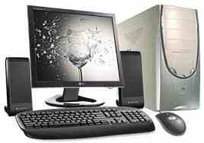
কম্পিউটার
5/20/2013
3

Slide 4
পাঠ পরিচিতি
শ্রেণি- নবম
বিষয়: কম্পিউটার শিক্ষা
সময়: ৪৫ মিনিট
তারিখ: ১৮/০৫/২০১৩

Slide 5

কম্পিউটারের শ্রেণিবিভাগ ও বৈশিষ্ট্য।
আজকের পাঠ

Slide 6
শিখনফল
১। কম্পিউটার কি তা বলতে পারবে।
২। কম্পিউটারের কাজ ও দক্ষতার ভিত্তিতে প্রকারভেদ বলতে পারবে।
৩। এনালগ ও ডিজিটাল কম্পিউটারের ব্যবহার বর্ননা করতে পারবে।
৪।বিভিন্ন গণনা যন্ত্র আধুনিক কম্পিউটারের পূর্বসুরি – বিশ্লেষণ করতে পারবে।

Slide 7
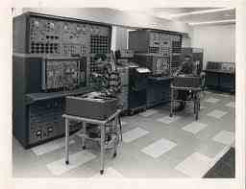
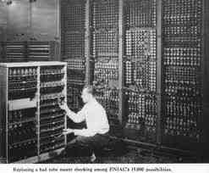
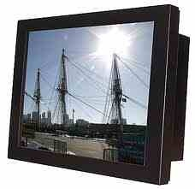
চিত্র তিনটি লক্ষ্য কর
১। এনালগ কম্পিউটার
২। জিডিটাল কম্পিউটার
৩। হাইব্রিড কম্পিউটার
কাজ করার পদ্দতির দিক থেকে কম্পিউটার কয় প্রকার ও কি কি ?

Slide 8
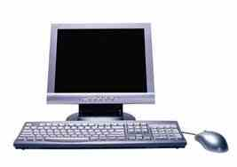
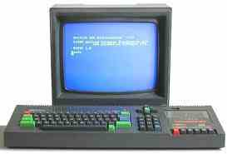
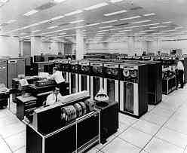
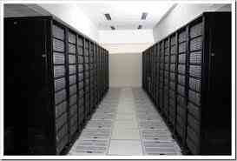
চিত্র গুলো লক্ষ্য কর
মিনি কম্পউটার
মাইক্রো কম্পিউটার
মেইনফ্রেম কম্পিউটার
সুপার কম্পিউটার
কাজের দক্ষতা(ক্ষমতা) ও আকারের ভিত্তিতে কম্পিউটার কয় প্রকার ও কি ‍কি ?

Slide 9
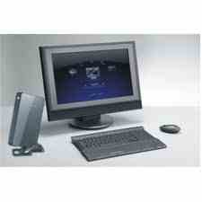
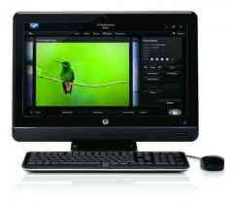
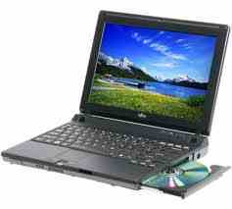
চিত্র তিনটি গুরুত্ব সহকারে লক্ষ্য কর
১। সুপার মাইক্রো ডেস্কটপ
২। ডেস্কটপ
৩।ল্যাপটপ
মাইক্রো কম্পিউটারকে কয় ভাগে ভাগ করা যায় ও কি কি ?

Slide 10
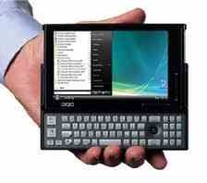
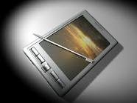

চিত্র তিনটি লক্ষ্য কর
১।পামটম
২। পি ডি এ
৩। নোটবুক
ল্যাপটপ কম্পিউটারকে কয় ভাগে ভাগ করা যায় ও কি কি ?

Slide 11
একক কাজ
মাইক্রো কম্পিউটার কি ?

Slide 12
জোড়ায় কাজ
এনালগ ও ডিজিটাল কম্পিউটারের সমন্বয়ে সৃষ্ট এক ধরনের নুতন কম্পউটারের ব্যাবহার লিখ।
বাংলাদেশে স্থাপিত প্রথম মেইনফ্রেম কম্পিউটারের ব্যাখ্যা কর।
১। এনালগ কম্পিউটার
২। জিডিটাল কম্পিউটার

Slide 13

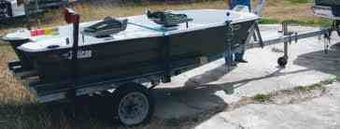
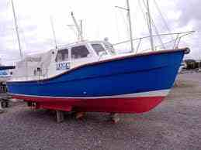
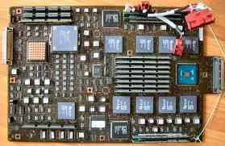
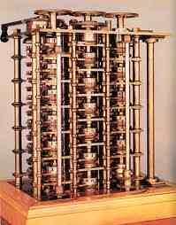
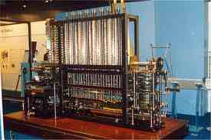
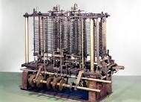
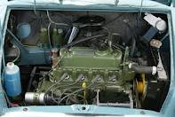
দলীয় কাজঃ
গণনা যন্ত্র আধুনিক কম্পউটারের পূর্বসুরি “উক্তিটি ব্যাখ্যাকর”।
এনিয়াক
এডসাক ইঞ্জিন
এডভ্যাক ইঞ্জিন
ইউনিভ্যাক ইঞ্জিন
এ্যাবাকাস ইঞ্জিন
ডিফারেন্স ইঞ্জিন
এনালিটিক্যাল ইঞ্জিন
মার্ক ১ ইঞ্জিন

Slide 14
মূল্যায়ণঃ
1| বহন যোগ্য ও সুবিধাজনক কম্পিউটার কোনটি?
2| কম্পিউটারকে প্রধানত কয় ভাগে ভাগ করা যায় ?
3|ডিজিটাল কম্পিউটারের একটি বৈশিষ্ট্য বল?
4| শ্রেণি বিভাগ অনুযায়ী কোন কম্পিউটার সবচেয়ে বেশী ব্যবহৃত হচ্ছে?

Slide 15
বাড়ীর কাজঃ
এনালগ ও ডিজিটাল কম্পিউটারের পার্থক্য লিখ।

Slide 16

ধন্যবাদ

